Slide 1
TRƯỜNG MẦM NON 11
NHÀ TRẺ: 24 – 36 THÁNG TUỔI
GIÁO VIÊN : Đào Thị Bích Ngọc

Slide 2
Dạy trẻ đọc thơ: CỦ CÀ RỐT Tác giả: Phạm Hổ

Slide 3
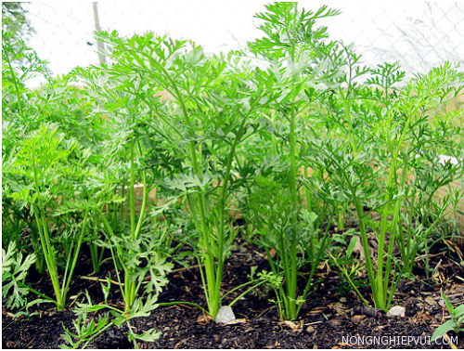
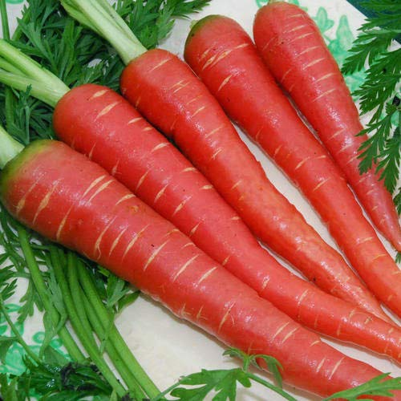

Slide 4
